Slide 1
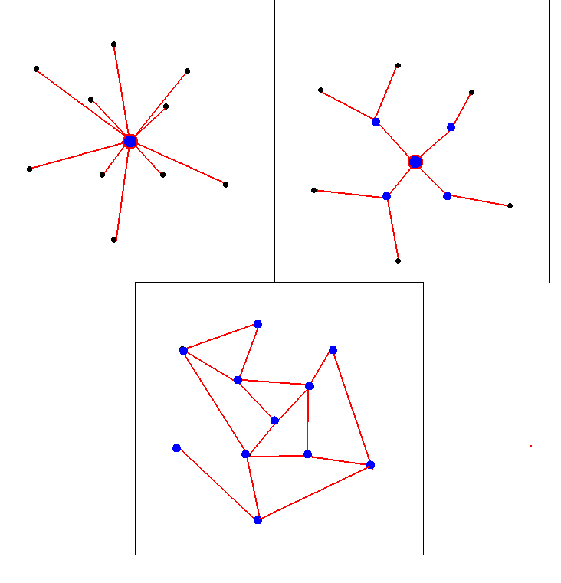
I diversi tipi di armatura urbana
Armatura urbana
Sistema di reti
1° livello
Rete urbana (gestione e organizzazione)
2° livello
Rete di produzione
Rete di consumo
Rete personale
3° livello
Rete delle infrastrutture tecniche
Rete polarizzata: armatura urbana caratterizzata dalla presenza di un centro urbano di grosse dimensioni che catalizza i centri circostanti
rete gerarchica: distribuzione ordinata di centri urbani in cui ogni centro assume un certo numero di funzioni urbane e serve un’area di dimensioni proporzionali ai servizi offerti
Rete complementare: armatura urbana in cui vi sono centri urbani di uguale livello gerarchico ma con diverse specializzazioni funzionali
a
b
La rete a) polarizzata; b) gerarchica; c) complementare
c

